Slide 1
Ναυπηγικό σχέδιο και αρχές casd (Ε)
Ανοικτά Ακαδημαϊκά Μαθήματα στο ΤΕΙ Αθήνας
Ενότητα 3.1: Σχεδίαση καμπύλων σχεδίου ναυπηγικών γραμμών
Γεώργιος Κ. Χατζηκωνσταντής Επίκουρος Καθηγητής
Διπλ. Ναυπηγός Μηχανολόγος Μηχανικός
M.Sc. ‘’Διασφάλιση Ποιότητας’’, Τμήμα Ναυπηγικών Μηχανικών ΤΕ
Το περιεχόμενο του μαθήματος διατίθεται με άδεια Creative Commons εκτός και αν αναφέρεται διαφορετικά | Το έργο υλοποιείται στο πλαίσιο του Επιχειρησιακού Προγράμματος «Εκπαίδευση και Δια Βίου Μάθηση» και συγχρηματοδοτείται από την Ευρωπαϊκή Ένωση (Ευρωπαϊκό Κοινωνικό Ταμείο) και από εθνικούς πόρους.

Slide 2
Ναυπηγικό Σχέδιο Παρουσίαση Ναυπηγικών Γραμμών
Χατζηκωνσταντής Γιώργος

Slide 3
Πίνακας Ημιπλατών: Νομείς Πλώρης
ΠΙΝΑΚΑΣ ΗΜΙΠΛΑΤΩΝ
 | ΝΟΜΕΑΣ 34
WL 2.5 | $$y_{2.5}$$
WL 2.0 | $$y_{2.0}$$
WL 1.5 | $$y_{1.5}$$
WL 1.0 | $$y_{1.0}$$
WL 0.5 | $$y_{0.5}$$
Χατζηκωνσταντής Γιώργος

Slide 4
Πίνακας Ημιπλατών: Νομείς Πρύμνης
ΠΙΝΑΚΑΣ ΗΜΙΠΛΑΤΩΝ
 | ΝΟΜΕΑΣ 7
WL 2.5 | $$y_{2.5}$$
WL 2.0 | $$y_{2.0}$$
WL 1.5 | $$y_{1.5}$$
WL 1.0 | $$y_{1.0}$$
WL 0.5 | $$y_{0.5}$$
Χατζηκωνσταντής Γιώργος

Slide 5
Ναυπηγικό Σχέδιο : Επίπεδο Ισάλων (1 από 6)
WL 2.5
Ημιπλάτος στο νομέα -1
Χατζηκωνσταντής Γιώργος

Slide 6
Ναυπηγικό Σχέδιο : Επίπεδο Ισάλων (2 από 6)
Χατζηκωνσταντής Γιώργος
WL 2.5
Ημιπλάτος στην ΠΜ κάθετο (Νομέας 0)

Slide 7
Ναυπηγικό Σχέδιο : Επίπεδο Ισάλων (3 από 6)
WL 2.5
Ημιπλάτος Νομέα 1
Χατζηκωνσταντής Γιώργος

Slide 8
Ναυπηγικό Σχέδιο : Επίπεδο Ισάλων (4 από 6)
WL 2.5
Ημιπλάτος Νομέα 2
Χατζηκωνσταντής Γιώργος

Slide 9
Ναυπηγικό Σχέδιο : Επίπεδο Ισάλων (5 από 6)
WL 2.5
Ημιπλάτος Νομέα 3
Χατζηκωνσταντής Γιώργος

Slide 10
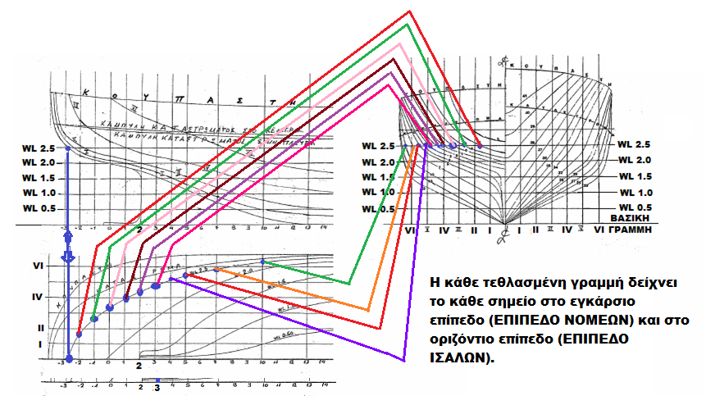
Ναυπηγικό Σχέδιο : Επίπεδο Ισάλων (6 από 6)
WL 2.5
Ημιπλάτη και ακροπρυμναίο σημείο

Slide 11
Ναυπηγικό Σχέδιο: Καμπύλες Τομών Διαμήκων Επιπέδων – Αντιστοιχία Σημείων Στα Τρία Επίπεδα Πρυμναία περιοχή
Διάμηκες επίπεδο : επίπεδο Χ-Ζ
Παρουσιάζεται στα τρία επίπεδα η αντιστοιχία των σημείων τομής του διαμήκους επιπέδου IV με νομείς, ισάλους, καμπύλη κουπαστής και καμπύλη καταστρώματος.
Τα σημεία είναι της καμπύλης του καταστρώματος στην πλευρά.

Slide 12
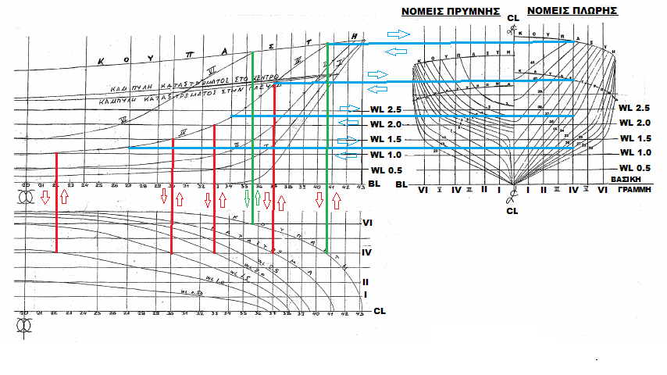
Ναυπηγικό Σχέδιο: Καμπύλες Τομών Διαμήκων Επιπέδων – Αντιστοιχία Σημείων Στα Τρία Επίπεδα (Πρωραία Περιοχή)
Παρουσιάζεται στα τρία επίπεδα η αντιστοιχία των σημείων τομής του διαμήκους επιπέδου IV με νομείς, ισάλους, καμπύλη κουπαστής και καμπύλη καταστρώματος.
Τα σημεία είναι της καμπύλης του καταστρώματος στην πλευρά.

Slide 13
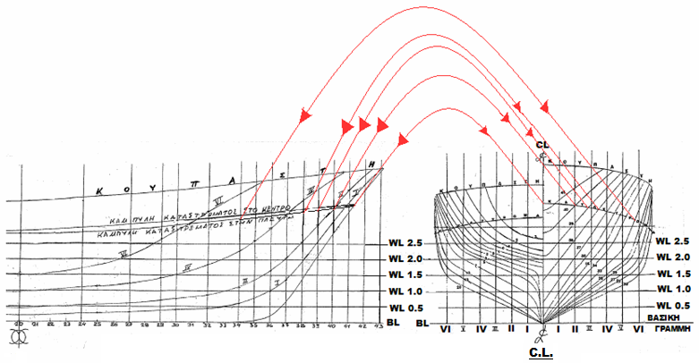
Σχέδιο Ναυπηγικών Γραμμών : Καμπύλη Καταστρώματος Στην Πλευρά Στο Εγκάρσιο
Τα σημεία μεταφέρονται από το διαμήκες επίπεδο στο εγκάρσιο επίπεδο στα ίδια ύψη ή/και αντίστροφα.
Τα σημεία του καταστρώματος είναι αυτά της καμπύλης του καταστρώματος στην πλευρά.

Slide 14
Σχέδιο Ναυπηγικών Γραμμών: Καμπύλη Παραπέτου (Κουπαστή) Στο Εγκάρσιο
Τα σημεία μεταφέρονται από το διαμήκες επίπεδο στο εγκάρσιο επίπεδο στα ίδια ύψη ή/και αντίστροφα.

Slide 15
Σχέδιο Ναυπηγικών Γραμμών: Καμπύλη Καταστρώματος Στην Πλευρά Στο Οριζόντιο Επίπεδο
Τα ημιπλάτη είναι της καμπύλης του καταστρώματος στην πλευρά.

Slide 16
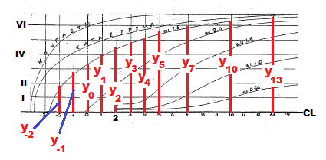
Πίνακας ημιπλατών ισάλου: νομείς πρύμνης
ΠΙΝΑΚΑΣ ΗΜΙΠΛΑΤΩΝ
 | ΙΣΑΛΟΣ 2.5
Νομ. -1 | y₋₁
Νομ. -2 | y₋₂
Νομ. 0 | y₀
Νομ. 1 | y₁
Νομ. 2 | y₂
Νομ. 3 | y₃
Νομ. 4 | y₄
Νομ. 5 | y₅
Νομ. 7 | y₇
Νομ. 10 | y₁₀
Νομ. 13 | y₁₁

Slide 17
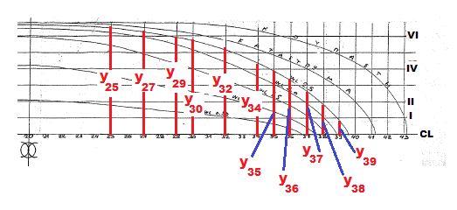
Πίνακας ημιπλατών ισάλου: νομείς πλώρης
ΠΙΝΑΚΑΣ ΗΜΙΠΛΑΤΩΝ
 | ΙΣΑΛΟΣ 2.5
Νομ. 25 | y₂₅
Νομ. 27 | y₂₇
Νομ. 29 | y₂₉
Νομ. 30 | Y₃₀
Νομ. 32 | y₃₂
Νομ. 34 | y₃₄
Νομ. 35 | y₃₅
Νομ. 36 | y₃₆
Νομ. 37 | y₃₇
Νομ. 38 | y₃₈
Νομ. 39 | y₃₉

Slide 18
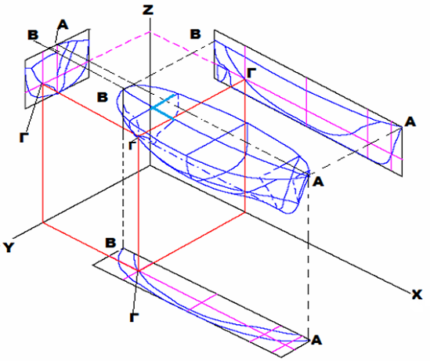
Σχέδιο Ναυπηγικών Γραμμών: Αντιστοιχία Σημείων

Slide 19
Half Breadths (Ημιπλάτη)
 | FR 0 | FR 1 | FR 2 | FR 3 | FR 4 | FR 5 | FR 6 | FR 7 | FR 8 | FR 9 | FR 10
WL 1 | 0 | 0 | 1475 | 2150 | 2350 | 2400 | 2250 | 1800 | 1125 | 300 | 0
WL 2 | 0 | 600 | 2250 | 2700 | 2825 | 2875 | 2725 | 2275 | 1575 | 725 | 0
WL 3 | 0 | 2000 | 2725 | 2900 | 2925 | 2950 | 2875 | 2525 | 1925 | 1125 | 0
WL 4 | 875 | 2550 | 2900 | 3025 | 3050 | 3000 | 2950 | 2750 | 2175 | 1425 | 0
WL 5 | 2075 | 2850 | 3025 | 3075 | 3100 | 3050 | 3000 | 2850 | 2400 | 1675 | 625
DECK | 2450 | 2975 | 3100 | 3100 | 3100 | 3075 | 3050 | 2950 | 2650 | 2150 | 1250
BULWARK | 2350 | 2975 | 3100 | 3100 | 3100 | 3100 | 3100 | 3050 | 2900 | 2600 | 2075
WL = ίσαλος FR = νομέας DECK = κατάστρωμα BULWARK = παραπέτο
ΣΗΜΕΙΩΣΗ
Οι τιμές είναι σε (mm) και μεταφέρονται στο σχέδιο στην ανάλογη κλίμακα σχεδίασης.
18

Slide 20
Heights Above Base Line (ύψη από Βασική Γραμμή (BL)
Πίνακας υψών από Βασική Γραμμή

Slide 21
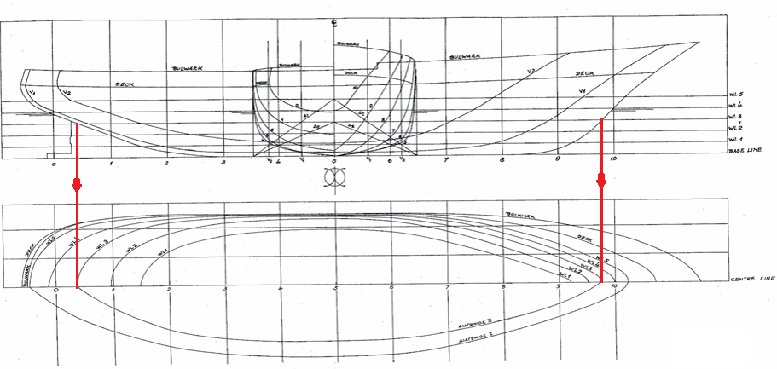
Σχέδιο Ναυπηγικών Γραμμών: Αντιστοιχία Σημείων
Εύρεση σημείου πρύμνης – πλώρης της ισάλου

Slide 22
Τέλος Ενότητας

Slide 23
Σημειώματα

Slide 24
Σημείωμα Αναφοράς
Copyright Τεχνολογικό Εκπαιδευτικό Ίδρυμα Αθήνας, Γεώργιος Χατζηκωνσταντής 2014. Γεώργιος Χατζηκωνσταντής. «Ναυπηγικό σχέδιο και αρχές casd (Ε). Ενότητα 3.1: Σχεδίαση καμπύλων σχεδίου ναυπηγικών γραμμών». Έκδοση: 1.0. Αθήνα 2014. Διαθέσιμο από τη δικτυακή διεύθυνση: ocp.teiath.gr.

Slide 25
Σημείωμα Αδειοδότησης
Το παρόν υλικό διατίθεται με τους όρους της άδειας χρήσης Creative Commons Αναφορά, Μη Εμπορική Χρήση Παρόμοια Διανομή 4.0 [1] ή μεταγενέστερη, Διεθνής Έκδοση. Εξαιρούνται τα αυτοτελή έργα τρίτων π.χ. φωτογραφίες, διαγράμματα κ.λ.π., τα οποία εμπεριέχονται σε αυτό. Οι όροι χρήσης των έργων τρίτων επεξηγούνται στη διαφάνεια «Επεξήγηση όρων χρήσης έργων τρίτων».
Τα έργα για τα οποία έχει ζητηθεί άδεια αναφέρονται στο «Σημείωμα Χρήσης Έργων Τρίτων».
[1] http://creativecommons.org/licenses/by-nc-sa/4.0/
Ως Μη Εμπορική ορίζεται η χρήση:
που δεν περιλαμβάνει άμεσο ή έμμεσο οικονομικό όφελος από την χρήση του έργου, για το διανομέα του έργου και αδειοδόχο
που δεν περιλαμβάνει οικονομική συναλλαγή ως προϋπόθεση για τη χρήση ή πρόσβαση στο έργο
που δεν προσπορίζει στο διανομέα του έργου και αδειοδόχο έμμεσο οικονομικό όφελος (π.χ. διαφημίσεις) από την προβολή του έργου σε διαδικτυακό τόπο
Ο δικαιούχος μπορεί να παρέχει στον αδειοδόχο ξεχωριστή άδεια να χρησιμοποιεί το έργο για εμπορική χρήση, εφόσον αυτό του ζητηθεί.

Slide 26
Επεξήγηση όρων χρήσης έργων τρίτων
©
Δεν επιτρέπεται η επαναχρησιμοποίηση του έργου, παρά μόνο εάν ζητηθεί εκ νέου άδεια από το δημιουργό.
διαθέσιμο με άδεια CC-BY
Επιτρέπεται η επαναχρησιμοποίηση του έργου και η δημιουργία παραγώγων αυτού με απλή αναφορά του δημιουργού.
διαθέσιμο με άδεια CC-BY-SA
Επιτρέπεται η επαναχρησιμοποίηση του έργου με αναφορά του δημιουργού, και διάθεση του έργου ή του παράγωγου αυτού με την ίδια άδεια.
διαθέσιμο με άδεια CC-BY-ND
Επιτρέπεται η επαναχρησιμοποίηση του έργου με αναφορά του δημιουργού.
Δεν επιτρέπεται η δημιουργία παραγώγων του έργου.
διαθέσιμο με άδεια CC-BY-NC
Επιτρέπεται η επαναχρησιμοποίηση του έργου με αναφορά του δημιουργού.
Δεν επιτρέπεται η εμπορική χρήση του έργου.
διαθέσιμο με άδεια CC-BY-NC-SA
Επιτρέπεται η επαναχρησιμοποίηση του έργου με αναφορά του δημιουργού
και διάθεση του έργου ή του παράγωγου αυτού με την ίδια άδεια.
Δεν επιτρέπεται η εμπορική χρήση του έργου.
διαθέσιμο με άδεια CC-BY-NC-ND
Επιτρέπεται η επαναχρησιμοποίηση του έργου με αναφορά του δημιουργού.
Δεν επιτρέπεται η εμπορική χρήση του έργου και η δημιουργία παραγώγων του.
διαθέσιμο με άδεια
CC0 Public Domain
Επιτρέπεται η επαναχρησιμοποίηση του έργου, η δημιουργία παραγώγων αυτού και η εμπορική του χρήση, χωρίς αναφορά του δημιουργού.
διαθέσιμο ως κοινό κτήμα
Επιτρέπεται η επαναχρησιμοποίηση του έργου, η δημιουργία παραγώγων αυτού και η εμπορική του χρήση, χωρίς αναφορά του δημιουργού.
χωρίς σήμανση
Συνήθως δεν επιτρέπεται η επαναχρησιμοποίηση του έργου.

Slide 27
Διατήρηση Σημειωμάτων
Οποιαδήποτε αναπαραγωγή ή διασκευή του υλικού θα πρέπει να συμπεριλαμβάνει:
το Σημείωμα Αναφοράς
το Σημείωμα Αδειοδότησης
τη δήλωση Διατήρησης Σημειωμάτων
το Σημείωμα Χρήσης Έργων Τρίτων (εφόσον υπάρχει)
μαζί με τους συνοδευόμενους υπερσυνδέσμους.

Slide 28
Χρηματοδότηση
Το παρόν εκπαιδευτικό υλικό έχει αναπτυχθεί στo πλαίσιo του εκπαιδευτικού έργου του διδάσκοντα.
Το έργο «Ανοικτά Ακαδημαϊκά Μαθήματα στο ΤΕΙ Αθηνών» έχει χρηματοδοτήσει μόνο την αναδιαμόρφωση του εκπαιδευτικού υλικού.
Το έργο υλοποιείται στο πλαίσιο του Επιχειρησιακού Προγράμματος «Εκπαίδευση και Δια Βίου Μάθηση» και συγχρηματοδοτείται από την Ευρωπαϊκή Ένωση (Ευρωπαϊκό Κοινωνικό Ταμείο) και από εθνικούς πόρους.

